Slide 1
PRIPREME ZA IZRADU POLUGODIŠNJEG I GODIŠNJEG IZVJEŠTAJA O IZVRŠENJU FINANCIJSKOG PLANA U ŠKOLSKIM USTANOVAMA
Mr.sc. Jasna Nikić
Kovačić konzalting d.o.o. – Tučepi, ožujak 2022.

Slide 2
UPITNIK O FISKALNOJ ODGOVORNOSTI
PITANJE BR. 20. SREDSTVA SU UTROŠENA U SKLADU S PRORAČUNOM, ODNOSNO FINANCIJSKIM PLANOM
Referenca: usporedba izvršenja i financijskog plana iz koje se vidi da nije utrošeno više sredstva od odobrenih financijskim planom (osim za vlastite i namjenske prihode i primitke u skladu sa Zakonom o proračunu) za proračunske i izvanproračunske korisnike
Usporedba financijskog plana i izvršenja – nije utrošeno više od planiranih IF 1 opći prihodi i primici
Je li bila dovoljna samo usporedba izvora financiranja?

Slide 3
IZVRŠENJE FINANCIJSKIH PLANOVA
U ponekim ustanovama obveza izrade izvještaja o izvršenju financijskih planova proizlazi iz samih statuta.
U njih su najčešće unesene odredbe:
Zakona o ustanovama - Upravno vijeće donosi programe rada i razvoja ustanove, nadzire njihovo izvršavanje te odlučuje o financijskom planu i godišnjem obračunu
Zakon o odgoju i obrazovanju u osnovnoj i srednjoj školi - školski odbor na prijedlog ravnatelja donosi godišnji plan i program rada i nadzire njegovo izvršavanje te financijski plan, polugodišnji i godišnji obračun
PREPORUKA – usklađenje statuta sa novim odredbama Zakona o proračunu

Slide 4
NOVI ZAKON O PRORAČUNU (NN 144/2021.)
Sadržaj polugodišnjeg i godišnjeg izvještaja o izvršenju financijskog plana proračunskih i izvanproračunskih korisnika
Članak 81.
(1) Polugodišnji i godišnji izvještaj o izvršenju financijskog plana proračunskog i izvanproračunskog korisnika sadrže opći i posebni dio, obrazloženje i posebne izvještaje.
(2) Prihodi i primici, rashodi i izdaci u polugodišnjem i godišnjem izvještaju o izvršenju financijskog plana iskazuju se na razini odjeljka ekonomske klasifikacije.
(3) Ministar financija pravilnikom iz članka 76. stavka 3. ovoga Zakona propisuje izgled i sadržaj polugodišnjeg i godišnjeg izvještaja o izvršenju financijskog plana - u roku od šest mjeseci od dana stupanja na snagu ovoga Zakona
ČETVRTA RAZINA RAČUNSKOG PLANA

Slide 5
PODNOŠENJE POLUGODIŠNJEG I GODIŠNJEG IZVJEŠTAJA O IZVRŠENJU FINANCIJSKOG PLANA
Školska ustanova dužna je školskom odboru kao upravljačkom tijelu, u skladu s aktima kojima je uređen rad školske ustanove dostaviti:
prijedlog polugodišnjeg izvještaja o izvršenju financijskog plana za proteklo razdoblje na usvajanje do 31. srpnja tekuće proračunske godine,
prijedlog godišnjeg izvještaja o izvršenju financijskog plana za proteklo razdoblje na usvajanje do 31. ožujka tekuće proračunske godine
nakon čega se dostavlja nadležnom upravnom tijelu

Slide 6
IZVRŠENJE FINANCIJSKOG PLANA ZA 2021.
izvještaje o izvršenju financijskog plana za 2021. godinu
školski odbori kao upravljačka tijela trebaju usvojiti
najkasnije do 31. ožujka 2022. godine
te ih dostaviti svojim osnivačima
ČETVRTAK JE POSLJEDNJI DAN

Slide 7
IZVJEŠTAJ O IZVRŠENJU FINANCIJSKOG PLANA ZA 2021. GODINU
Budući da su školske ustanove svoje financijske planove za radzoblje 2021 – 2023. godine izradile prema odredbama starog Zakona o proračunu, odredbe novog ZOP-a se ne primjenjuju na izvještaj o izvršenju financijskih planova školskih ustanova za 2021. godinu. sadržajno ne moraju odgovarati odredbama čl. 81. do 86. ZOP-a.

Slide 8
U Uputi Ministarstva financija za sastavljanje i predaju Izjave o fiskalnoj odgovornosti za 2021. godinu navedeno je da:
minimalni sadržaj izvještaja o izvršenju financijskih planova proračunskih korisnika za 2021. koji će se predavati u 2022. godini, još uvijek, mogu biti podaci o prihodima, primicima, rashodima, izdacima iskazani po ekonomskoj klasifikaciji
potrebno je voditi računa o tome da izvještaj bude izrađen sukladno metodologiji po kojoj je izrađen i financijski plan kojeg je usvojilo upravljačko tijelo.
Izvještaj o izvršenju financijskog plana za 2021. godine školske ustanove izrađuju prema istoj metodologiji kao što su izradile financijske planove za 2021. godinu uz primjenu modificiranog računovodstvenog načela nastanka događaja.

Slide 9
IZVJEŠTAJ O IZVRŠENJU FINANCIJSKOG PLANA
pokazuje izvršenje ili ostvarenje financijskog plana odnosno jesu li sredstva utrošena u skladu s financijskim planom.
u njemu se uspoređuje jesu li ostvareni planirani iznosi prihoda i primitaka, rashoda i izdataka te je li izvršeno planirano pokriće manjka prihoda ili je potrošen planirani višak prihoda
sastavlja se za jednu godinu – za godinu za koju je sastavljen financijski plan
Izvještaj o izvršenju financijskog plana ne treba miješati sa ostvarenim rezultatom na podskupini 922, a niti sa podacima glavne knjige u kojem se evidentira primjenom dvojnog knjigovodstva.
Izvještaj o izvršenju financijskog plana ne treba biti uravnotežen, jer je primjerice moguće ostvariti 100 kuna prihoda, a 80 kn rashoda. Rezultat se ne evidentira, jer je to informacija samo o manje ili više izvršenoj poziciji prihoda odnosno rashoda financijskog plana.
Temelj za izradu izvještaja o izvršenju financijskog plana je financijski plan.

Slide 10
METODOLOGIJA IZRADE PRIJEDLOGA FINANCIJSKOG PLANA PRORAČUNSKIH KORISNIKA JLP(R)S
Proračunski korisnici JLP(R)S obvezni su izrađivati financijske planove u skladu s odredbama Zakona o proračunu, Pravilnika o proračunskim klasifikacijama (Narodne novine, br. 26/10, 120/13 i 1/20) i Pravilnika o proračunskom računovodstvu i Računskom planu (Narodne novine, br. 124/14, 115/15, 87/16, 3/18, 126/19 i 108/20) te se pridržavati ovih Uputa.
Zbog nedoumica vezano za nadležnost i proceduru izrade prijedloga financijskog plana proračunskih i izvanproračunskih korisnika i vezano uz primjenu Pravilnika o proračunskim klasifikacijama, ukazujemo na sljedeće:
Proračunski i izvanproračunski korisnici JLP(R)S prijedlog financijskog plana izrađuju po programskoj i ekonomskoj klasifikaciji i po izvorima financiranja.

Slide 11
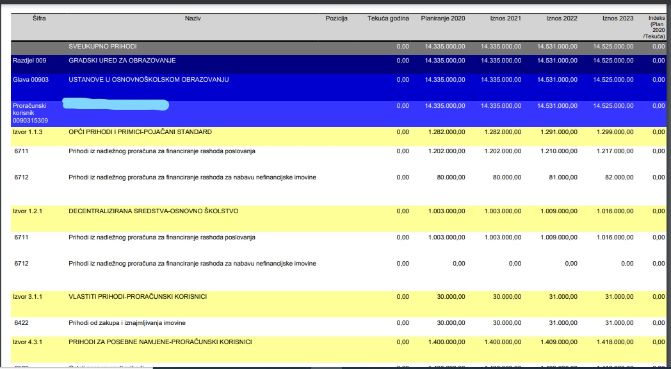
PRIMJER FINANCIJSKOG PLANA ŠKOLE

Slide 12
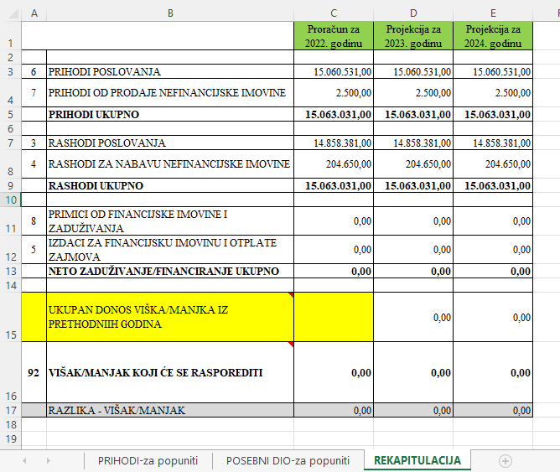

Slide 13
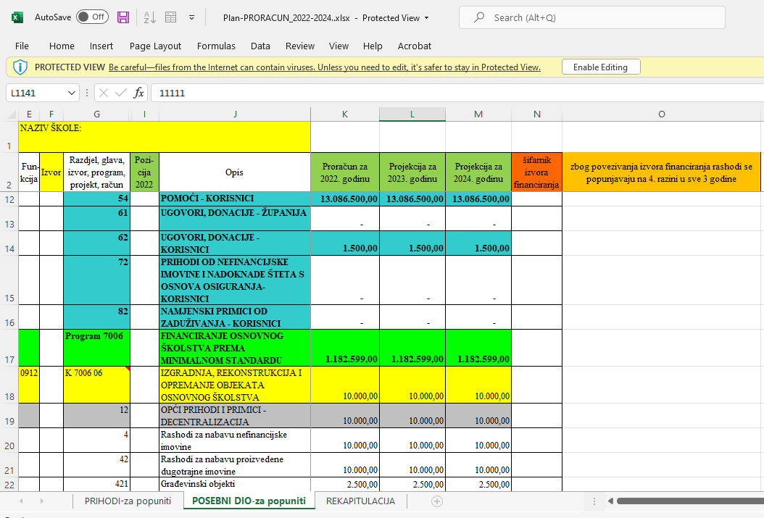
PRIMJER FINANCIJSKOG PLANA ŠKOLE
JE LI OVO FINANCIJSKI PLAN ŠKOLE ILI ...???

Slide 14
PRIMJER FINANCIJSKOG PLANA
Gimnazija
Slavonski Brod
KLASA: 003-06/21-01-12
URBROJ: 2178/01-11-03-21-04
U Slavonskom Brodu, 29. prosinca 2021.g.
FINANCIJSKI PLAN GIMNAZIJE "MATIJA MESIĆ" ZA 2022. I PROJEKCIJE PLANA ZA 2023. I 2024. GODINU
OPĆI DIO - razina razreda
 | A. RAČUN PRIHODA I RASHODA
 |  |  |  |  | Prijedlog plana za 2022. | Projekcija plana za 2023. | Projekcija plana za 2024.
PRIHODI UKUPNO |  |  |  |  | 13.001.084,00 | 13.375.584,00 | 13.375.584,00
PRIHODI POSLOVANJA |  |  |  |  | 13.001.084,00 | 13.375.584,00 | 13.375.584,00
PRIHODI OD PRODAJE NEFINANCIJSKE IMOVINE |  |  |  |  | 0,00 | 0,00 | 0,00
RASHODI UKUPNO |  |  |  |  | 13.375.584,00 | 13.375.584,00 | 13.375.584,00
RASHODI POSLOVANJA |  |  |  |  | 13.138.784,00 | 13.138.784,00 | 13.138.784,00
RASHODI ZA NEFINANCIJSKU IMOVINU |  |  |  |  | 236.800,00 | 236.800,00 | 236.800,00
RAZLIKA - VIŠAK / MANJAK |  |  |  |  | -374.500,00 | 0,00 | 0,00
 |  |  |  |  | Prijedlog plana za 2022. | Projekcija plana za 2023. | Projekcija plana za 2024.
UKUPAN DONOS VIŠKA/MANJKA IZ PRETHODNE(IH) GODINA |  |  |  |  | 374.500,00 | 0,00 | 0,00
VIŠAK/MANJAK IZ PRETHODNE(IH) GODINE KOJI ĆE SE POKRITI / RASPOREDITI |  |  |  |  | 374.500,00 | 0,00 | 0,00
 | B. RAČUN FINANCIRANJA
 |  |  |  |  | Prijedlog plana za 2022. | Projekcija plana za 2023. | Projekcija plana za 2024.
PRIMICI OD FINANCIJSKE IMOVINE I ZADUŽIVANJA |  |  |  |  | 0,00 | 0,00 | 0,00
IZDACI ZA FINANCIJSKU IMOVINU I OTPLATE ZAJMOVA |  |  |  |  | 0,00 | 0,00 | 0,00
NETO FINANCIRANJE |  |  |  |  | 0,00 | 0,00 | 0,00
VIŠAK / MANJAK + NETO FINANCIRANJE |  |  |  |  | 0,00 | 0,00 | 0,00
 |  |  |  |  | predsjednica Školskog odbora

Slide 15
PRIMJER FINANCIJSKOG PLANA
PLAN PRIHODA I PRIMITAKA GIMNAZIJE "MATIJA MESIĆ" ZA 2022. I PROJEKCIJA PLANA ZA 2023. I 2024. GODINU
 | Posebni dio financijskog plana
Razdjel 006 UO ZA OBRAZOVANJE, ŠPORT I KULTURU
Proračunski korisnik 17763 GIMNAZIJA MATIJA MESIĆ
Izvor prihoda i primitaka | 2022.
Oznaka rač.iz računskog plana | Opći prihodi i primici | Vlastiti prihodi | Prihodi za posebne namjene | Pomoći | Donacije | Prihodi od prodaje nefinancijske imovine i nadoknade šteta s osnova osiguranja | Namjenski primici od zaduživanja
634
636 |  |  |  | 11.836.000,00
638
652 |  |  | 18.500,00
661 |  | 58.000,00
663 |  |  |  |  | 40.000,00
671 | 1.048.584,00
UKUPNO PR. | 13.001.084,00
922 |  | 157.000,00 | 6.000,00 | 170.000,00 | 41.500,00
UK. REZULTAT | 374.500,00
Ukupno (po izvorima) | 1.048.584,00 | 215.000,00 | 24.500,00 | 12.006.000,00 | 81.500,00 | 0,00 | 0,00
Ukupno prihodi i primici i preneseni rezultat za 2022. | 13.375.584

Slide 16
USPOREDBA ZAKONODAVNOG OKVIRA ZA 2022.
METODOLOGIJA PLANIRANJA
PRAVILNIK O IZVJEŠTAJU O IZVRŠENJU PRORAČUNA
Prijedlog financijskog plana proračunskih za razdoblje 2022. - 2024. u skladu s odredbama Zakona o proračunu sadrži:
procjene prihoda i primitaka iskazane po vrstama za razdoblje 2022. - 2024.,
plan rashoda i izdataka za razdoblje 2022. - 2024., razvrstane prema proračunskim klasifikacijama
obrazloženje prijedloga financijskog plana
Opći dio proračuna sadrži:
Sažetak računa prihoda i rashoda i računa financiranja – na razini razreda ekonomske klasifikacije
Račun prihoda i rashoda iskazuje se u sljedećim tablicama:
Prihodi i rashodi prema ekonomskoj klasifikaciji
Prihodi i rashodi prema izvorima financiranja
Rashodi prema funkcijskoj klasifikaciji

Slide 17
Sažetak Računa prihoda i rashoda i Računa financiranja - na razini razreda ekonomske klasifikacije
FINANCIJSKI PLAN ŠKOLE ZA 2022. I PROJEKCIJA PLANA ZA 2023. I 202. GODINU
PRIHODI I RASHODI TEKUĆE GODINE | Prijedlog plana za 2022. | Projekcija plana za 2023. | Projekcija plana za 2024.
PRIHODI UKUPNO | 4.378.400 | 4.460.400 | 4.540.000
6 PRIHODI POSLOVANJA | 4.378.400 | 4.460.400 | 4.540.000
7 PRIHOD NEFINANCIJSKE IMOVINE | 0 | 0 | 0
RASHODI UKUPNO | 4.528.400 | 4.460.400 | 4.540.000
3 RASHODI POSLOVANJA | 4.201.500 | 4.283.500 | 4.363.100
4 RASHODI ZA NEFINANCIJSKU IMOVINU | 326.900 | 176.900 | 176.900
RAZLIKA-VIŠAK I MANJAK | -150.000 | 0 | 0
VIŠAK/MANJAK | Prijedlog plana za 2022. | Projekcija plana za 2023. | Projekcija plana za 2024.
UKUPAN DONOS VIŠKA/MANJKA IZ PRETHODNE(IH) GODINA | 150.000 | 0 | 0
DIO VIŠKA/MANJKA I PRETHODNE(IH) GODINA KOJI ĆE SE POKRITI/RASPOREDITI | 150.000 | 0 | 0
RAČUN FINANCIRANJA | Prijedlog plana za 2022. | Projekcija plana za 2023. | Projekcija plana za 2024.
8 PRIMICI OD FINANCIJSKE IMOVINE I ZADUŽIVANJA | 0 | 0 | 0
5 IZDACI ZA FINANCIJSKU IMOVINU I OTPLATE ZAJMOVA | 0 | 0 | 0
NETO FINANCIRANJE
VIŠAK I MANJAK+NETO FINANCIRANJE | 0 | 0 | 0

Slide 18
SADRŽAJ IZVJEŠTAJA O IZVRŠENJU FIN.PLANA
Polugodišnji i godišnji izvještaj o izvršenju financijskog plana školske ustanove sadrže opći i posebni dio, obrazloženje i posebne izvještaje.
Opći dio polugodišnjeg i godišnjeg izvještaja o izvršenju financijskog plana sadrži:
sažetak Računa prihoda i rashoda i Računa financiranja
Račun prihoda i rashoda i Račun financiranja
preneseni višak ili preneseni manjak prihoda nad rashodima
Račun prihoda i rashoda proračunskog korisnika sastoji se od:
prihoda i rashoda iskazanih prema ekonomskoj klasifikaciji
prihoda i rashoda iskazanih prema izvorima financiranja
rashoda iskazanih prema funkcijskoj klasifikaciji

Slide 19
IZVJEŠTAJ O IZVRŠENJU FINANCIJSKOG PLANA ŠKOLE ZA 2022. GODINU
PRIHODI I RASHODI TEKUĆE GODINE | Izvršenje za 2021. | Financijski plan za 2022. | Izvršenje za 2022.
PRIHODI UKUPNO | 4.117.380 | 4.378.400 | 4.366.250
6 PRIHODI POSLOVANJA | 4.112.380 | 4.378.400 | 4.366.250
7 PRIHOD NEFINANCIJSKE IMOVINE | 5.200 | 0 | 0
RASHODI UKUPNO | 4.197.380 | 4.528.400 | 4.489.650
3 RASHODI POSLOVANJA | 4.080.950 | 4.201.500 | 4.312.750
4 RASHODI ZA NEFINANCIJSKU IMOVINU | 116.430 | 326.900 | 176.900
RAZLIKA-VIŠAK I MANJAK | -80.000 | -150.000 | -123.400
VIŠAK/MANJAK | Izvršenje za 2021. | Financijski plan za 2022. | Izvršenje za 2022.
UKUPAN DONOS VIŠKA IZ PRETHODNE(IH) GODINA | 89.000 | 150.000 | -
DIO VIŠKA IZ PRETHODNE(IH) GODINA KOJI SE RASPOREDIO/POTROŠIO | 89.000 | 150.000 | 143.200
RAČUN FINANCIRANJA
8 PRIMICI OD FINANCIJSKE IMOVINE I ZADUŽIVANJA | 0 | 0 | 0
5 IZDACI ZA FINANCIJSKU IMOVINU I OTPLATE ZAJMOVA | 0 | 0 | 0
NETO FINANCIRANJE
VIŠAK I MANJAK+NETO FINANCIRANJE | 0 | 0 | 0
IZ PRAVILNIKA O IZVRŠENJU PRORAČUNA
Sažetak računa prihoda i rashoda i računa financiranja sadrži prikaz ukupnih ostvarenih prihoda i primitaka te izvršenih rashoda i izdtaka na razini razreda ekonomske klasifikacije.

Slide 20
POLUGODIŠNJI IZVJEŠTAJ O IZVRŠENJU FINANCIJSKOG PLANA ŠKOLE ZA 1. – 6.2022. GODINE
PRIHODI I RASHODI TEKUĆE GODINE | Izvršenje za 1.-6.2021. | Financijski plan za 2022. | Izvršenje za 1.-6.2022.
PRIHODI UKUPNO | 2.058.790 | 4.378.400 | 2.383.125
6 PRIHODI POSLOVANJA | 2.086.190 | 4.378.400 | 2.383.125
7 PRIHOD NEFINANCIJSKE IMOVINE | 2.600 | 0 | 0
RASHODI UKUPNO | 2.098.690 | 4.528.400 | 2.421.280
3 RASHODI POSLOVANJA | 2.040.475 | 4.201.500 | 2.265.380
4 RASHODI ZA NEFINANCIJSKU IMOVINU | 58.215 | 326.900 | 155.900
RAZLIKA-VIŠAK I MANJAK | -40.000 | -150.000 | -38.155
VIŠAK/MANJAK | Izvršenje za 1.-6.2021. | Financijski plan za 2022. | Izvršenje za 1.-6.2022.
UKUPAN DONOS VIŠKA IZ PRETHODNE(IH) GODINA | 89.000 | 150.000 | -
DIO VIŠKA IZ PRETHODNE(IH) GODINA KOJI SE RASPOREDIO/POTROŠIO | 44.500 | 150.000 | 120.200
RAČUN FINANCIRANJA | Izvršenje za 1.-6.2021. | Financijski plan za 2022. | Izvršenje za 1.-6.2022.
8 PRIMICI OD FINANCIJSKE IMOVINE I ZADUŽIVANJA | 0 | 0 | 0
5 IZDACI ZA FINANCIJSKU IMOVINU I OTPLATE ZAJMOVA | 0 | 0 | 0
NETO FINANCIRANJE
VIŠAK I MANJAK+NETO FINANCIRANJE | 0 | 0 | 0
Kod polugodišnjeg izvještaja o izvršenju uspoređuje se polugodišnje izvršenje u odnosu na godišnji financijski plan

Slide 21
PRIHODI I RASHODI PREMA EKONOMSKOJ KLASIFIKACIJI
Ekonomska klasifikacija je prikaz prihoda i primitaka po prirodnim vrstama te rashoda i izdataka prema ekonomskoj namjeni kojoj služe.
Računskim planom proračuna utvrđene su brojčane oznake i nazivi razreda, skupina, podskupina, odjeljaka i osnovnih računa.
U izvještaju o izvršenju se prihodi i primici, rashodi i izdaci iskazuju do razine odjeljka računskog plana
Potrebno je navoditi naziv razreda, skupine, podskupine i odjeljka kako je propisano računskim planom
Ne smije se proizvoljno određivati naziv pozicija

Slide 22
PLANIRANJE PRIHODA PO EKONOMSKOJ KLASIFIKACIJI
Račun prihoda/ primitka | Naziv računa | Prijedlog plana za 2022. | Prijedlog plana za 2023. | Prijedlog plana za 2024.
63 | Pomoći iz inozemstva i od subjekata unutar općeg proračuna | 3.786.700 | 3.873.700 | 3.953.700
636 | Pomoći proračunskim korisnicima iz proračuna koji im nije nadležan | 3.786.700
65 | Prihodi od upravnih i administrativnih pristojbi, pristojbi po posebnim propisima i naknada | 239.300 | 239.300 | 228.900
652 | Prihodi po posebnim propisima | 239.300 | 0 | 0
66 | Prihodi od prodaje proizvoda i robe te pruženih usluga i prihodi od donacija | 78.000 | 73.000 | 73.000
661 | Prihodi od prodaje proizvoda i robe te pruženih usluga | 63.000 | 63.000 | 63.000
663 | Donacije od pravnih i fizičkih osoba izvan općeg proračuna | 15.000 | 10.000 | 10.000
67 | Prihodi iz nadležnog proračuna i od HZZO-a temeljem ugovornih obveza | 274.400 | 274.400 | 284.400
671 | Prihodi iz nadležnog proračuna za financiranje redovne djelatnosti proračunskog korisnika | 274.400 | 0 | 0
Sveukupno prihodi |  | 4.378.400 | 4.460.400 | 4.540.000
922 Višak prihoda |  | 150.000 | 0 | 0
Sveukupno prihodi + višak |  | 4.528.400 | 4.460.400 | 4.540.000
PRIHODI NA RAZINI PODSKUPINE - 3.RAZINA RAČ.PLANA

Slide 23
PLANIRANJE RASHODA PO EKONOMSKOJ KLASIFIKACIJI
Račun rashoda/ izdatka | Naziv računa | Prijedlog plana za 2022. | Prijedlog plana za 2023. | Prijedlog plana za 2024.
31 | Rashodi za zaposlene | 3.409.700 | 3.491.707 | 3.571.707
311 | Plaće | 2.817.993
312 | Ostali rashodi za zaposlene | 100.000
313 | Doprinosi na plaće | 491.707
32 | Materijalni rashodi | 785.800 | 790.800 | 790.400
321 | Naknade troškova zaposlenima | 400.000
322 | Rashodi za materijal i energiju | 66.000
323 | Rashodi za usluge | 217.800
324 | Naknade troškova osobama izvan radnog odnosa | 15.000
329 | Ostali nespomenuti rashodi poslovanja | 87.000
34 | Financijski rashodi | 6.000 | 6.000 | 6.000
343 | Ostali financijski rashodi | 6.000
42 | Rashodi za nabavu proizvedene dugotrajne imovine | 326.900 | 171.900 | 171.900
422 | Postrojenja i oprema | 306.900
424 | Knjige, umjetnička djela i ostale izložbene vrijednosti | 20.000
UKUPNO RASHODI |  | 4.528.400 | 4.454.407 | 4.534.007
922 Manjak poslovanja |  | 0 | 0 | 0
Sveukupno rashodi + manjak |  | 4.528.400 | 4.454.407 | 4.534.007
NAZIV PODSKUPINE – 3. RAZINE MORA BITI PREMA RAČUNSKOM PLANU
RASHODI NA RAZINI PODSKUPINE - 3.RAZINA RAČ.PLANA

Slide 24
IZ PRAVILNIKA O IZVRŠENJU
Prihodi i rashodi prema ekonomskoj klasifikaciji iskazuju se u tablici sljedećeg sadržaja:
– stupac 1: brojčana oznaka i naziv računa prihoda i rashoda ekonomske klasifikacije na razini razreda, skupine, podskupine i odjeljka,
– stupac 2: ostvarenje/izvršenje za izvještajno razdoblje prethodne proračunske godine na razini razreda, skupine, podskupine i odjeljka ekonomske klasifikacije,
– stupac 3: izvorni plan za proračunsku godinu na razini razreda, skupine i podskupine ekonomske klasifikacije,
– stupac 4: tekući plan za proračunsku godinu na razini razreda, skupine i podskupine ekonomske klasifikacije,
– stupac 5: ostvarenje/izvršenje za izvještajno razdoblje na razini razreda, skupine, podskupine i odjeljka ekonomske klasifikacije,
– stupac 6: indeks ostvarenja/izvršenja za izvještajno razdoblje u odnosu na ostvarenje/izvršenje za izvještajno razdoblje prethodne godine,
– stupac 7: indeks ostvarenja/izvršenja za izvještajno razdoblje u odnosu na tekući plan za proračunsku godinu.

Slide 25
IZVORNI I TEKUĆI PLAN
Izvorni plan je financijski plan odnosno posljednje izmjene i dopune financijskog plana donesenih od strane školskog odbora
Tekući plan je financijski plan odnosno posljednje izmjene i dopune financijskog plana s uključenim naknadno izvršenim preraspodjelama – PREMA NOVOM ZOP-U ŠKOLE NEMAJU PRERASPODJELU
Ako od donošenja financijskog plana odnosno posljednjih izmjena i dopuna nije bilo izvršenih preraspodjela, ne iskazuje se stupac tekući plan te se indeks izvršenja za izvještajno razdoblje iskazuje u odnosu na izvorni plan.
U IZVJEŠTAJU O IZVRŠENJU FINANCIJSKOG PLANA
ŠKOLE IMAJU SAMO IZVORNI PLAN

Slide 26
IZVRŠENJE PRIHODA PO EKONOMSKOJ KLASIFIKACIJI
Brojčana oznaka | Naziv računa | Izvršenje 2021 | Izvorni plan 2022. | Izvršenje 2022. | Indeks 5/3 | Indeks 6/5
1 | 2 | 3 | 4 | 5 | 6 | 7
6 | PRIHODI POSLOVANJA | 5.648.596 | 5.761.167 | 5.676.986 | 101 | 99
63 | Pomoći iz inozemstva i od subjekata unutar općeg proračuna | 4.513.041 | 5.110.705 | 5.064.619 | 112 | 99
636 | Pomoći pror.kor. iz proračuna koji im nije nadležan | 4.513.041 | 5.110.705 | 5.064.619 | 112 | 99
6361 | Tekuće pomoći pror.korisn. iz proračuna koji im nije nadležan | 4.475.302 |  | 5.032.098 | 112
6362 | Kapitalne pomoći pror.korisn. iz proračuna koji im nije nadležan | 37.739 |  | 32.521 | 86
65 | Prihodi od upr. i adm.pristojbi, prist. po pos.propisima i naknada | 211.100 | 239.300 | 230.820 | 109 | 96
652 | Prihodi po posebnim propisima | 211.100 | 239.300 | 230.820 | 109 | 96
6526 | Ostali nespomenuti prihodi | 211.100 |  | 230.820 | 109
66 | Prihodi od prod.proizv. i robe ... | 57.000 | 63.000 | 68.000 | 119 | 108
661 | Prih.od pr.proizv. i robe te pruž.usl. | 57.000 | 63.000 | 68.000 | 119 | 108
6615 | Prihodi od pruženih usluga | 57.000 |  | 68.000 | 119 | 108
Zašto je prazno?
Planiranje na 3. razini, izvršenje na 4.

Slide 27
IZVRŠENJE RASHODA PO EKONOMSKOJ KLASIFIKACIJI
Brojčana ozna ka | Naziv računa | Izvršenje 2021 | Izvorni plan 2022. | Izvršenje 2022. | Indeks 5/3 | Indeks 6/5
1 | 2 | 3 | 4 | 5 | 6 | 7
32 | MATERIJALNI RASHODI | 1.574.841 | 1.834.800 | 1.833.560 | 116 | 100
321 | Naknade troškova zaposlenima | 277.277 | 290.000 | 286.932 | 103 | 99
3211 | Službena putovanja | 78.778 |  | 75.461 | 96
3212 | Nakn.za prijevoz, za rad n ter. i odv. život | 183.095 |  | 199.323 | 109
3213 | Stručno usavršavanje zaposlenika | 15.404 |  | 12.148 | 79
322 | Rashodi za materijal i energiju | 1.059.973 | 1.350.000 | 1.334.154 | 126 | 101
3221 | Uredski materijal i ostali mater. rashodi | 48.811 |  | 45.467 | 93
3222 | Materijal i sirovine | 514.250 |  | 638.995 | 124
3223 | Energija | 425.312 |  | 612.485 | 144
3224 | Materijal i dijel. za tek. i inv. održavanje | 71.600 |  | 37.207 | 52

Slide 28
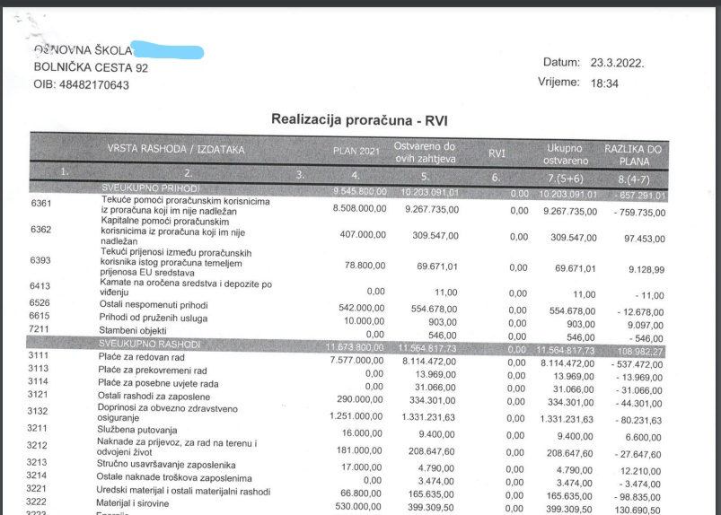
PRIMJER IZVRŠENJA ... ☺☺☺
PRORAČUNA ILI FINANCIJSKOG PLANA ŠKOLE

Slide 29
PRIHODI I RASHODI PREMA IZVORIMA FINANCIRANJA
Izvor financiranja 1 – opći prihodi i primici – školske ustanove primjenjuju kada evidentiraju prihode koje ostvare iz nadležnog proračuna za financiranje redovne djelatnosti. Evidentiraju ih unutar podskupine 671 iz računskog plana.
Izvor financiranja 3 – vlastiti prihodi – tu se uključuju prihodi koje školske ustanove ostvare obavljanjem poslova na tržištu i u tržišnim uvjetima, a koje poslove mogu obavljati i drugi pravni subjekti izvan općeg proračuna. To su najčešće prihodi od zakupa prostora škole, prehrane zaposlenika, prodaje sekundarnih sirovina – starog papira, prodaje školskog lista, prodaje proizvoda učeničkih zadruga i učeničkih radionica, usluge fotokopiranja, obrazovanja odraslih i sl. pa se za svaki može odrediti podizvor koji počinje s rednim brojem 3.

Slide 30
Izvor financiranja 4 – prihodi za posebne namjene - uključuju se prihodi čije su korištenje i namjena utvrđeni posebnim zakonima i propisima koje donosi Vlada Republike Hrvatske.
U ovaj izvor pripadaju prihodi koje školska ustanova ostvaruje obavljanjem poslova iz svoje osnovne djelatnosti, a na temelju posebnog zakona ili drugih propisa koji se temeljem akta Vlade mogu donijeti od strane osnivača školske ustanove.
Tim propisima utvrđena je namjena za koju se prikupljeni prihodi imaju utrošiti. Školske ustanove tu evidentiraju sljedeće vrste prihoda:
sufinanciranje roditelja za školsku kuhinju, dnevni boravak i sl.
provjera i potvrđivanje stečenog obrazovanja na zahtjev
sredstva od učenika za ekskurzije, izlet, putovanja i sl.
uplate roditelja za sufinanciranje dodatnog pribora u školama
prihodi od članarina i zakasnina u školskim knjižnicama.

Slide 31
Izvor financiranja 5 – pomoći uključuju se prihodi koji se ostvaruju od inozemnih vlada, međunarodnih organizacija, drugih proračuna i od ostalih subjekata unutar općeg proračuna pa se tu evidentiraju pomoći od sredstava EU koji dolaze direktno iz inozemstva (632) ili preko posredničkih tijela (638 ili 639), pomoći od HZZ (634), pomoći od MZO (636) ili drugih JLP(R)S (636).
Izvor financiranja 6 – donacije uključuju se prihodi koje školske ustanove ostvaruju od fizičkih osoba, neprofitnih organizacija, trgovačkih društava i od ostalih subjekata izvan općeg proračuna.
Izvor financiranja 7 – prihodi od prodaje ili zamjene nefinancijske imovine i naknade s naslova osiguranja uključuju prihode koji se ostvaruju prodajom ili zamjenom nefinancijske imovine razreda 7, ali i prihode od naknade štete s osnove osiguranja na osnovnom računu 65267.

Slide 32
UKUPNI PRIHODI I RASHODI PO IZVORIMA FINANCIRANJA
Oznaka IF | Naziv izvora financiranja |  |  |  |  | Prijedlog plana za 2022. | Projekcija plana za 2023. | Projekcija plana za 2024.
1 | Opći prihodi i primci
 | PRIHODI |  |  |  |  | 274.400 | 274.400 | 284.000
 | RASHODI |  |  |  |  | 274.400 | 274.400 | 284.000
3 | Vlastiti prihodi
 | PRIHODI |  |  |  |  | 63.000 | 63.000 | 63.000
 | RASHODI |  |  |  |  | 68.000 | 63.000 | 63.000
 | PRENESENI VIŠAK PRIHODA |  |  |  |  | 5.000 | 0 | 0
4 | Prihodi za posebne namjene
 | PRIHODI |  |  |  |  | 239.300 | 239.300 | 228.900
 | RASHODI |  |  |  |  | 384.300 | 239.300 | 228.900
 | PRENESENI VIŠAK PRIHODA |  |  |  |  | 145.000 | 0 | 0
5 | Pomoći
 | PRIHODI |  |  |  |  | 3.786.700 | 3.873.700 | 3.953.700
 | RASHODI |  |  |  |  | 3.786.700 | 3.873.700 | 3.953.700
6 | Donacije
 | PRIHODI |  |  |  |  | 15.000 | 10.000 | 10.000
 | RASHODI |  |  |  |  | 15.000 | 10.000 | 10.000
UKUPNO PRIHODI |  |  |  |  |  | 4.378.400 | 4.460.400 | 4.540.000
PRENESENI VIŠAK PRIHODA |  |  |  |  |  | 150.000 | 0 | 0
UKUPNO PRIHODI + PRENESENI VIŠAK PRIHODA |  |  |  |  |  | 4.528.400 | 4.460.400 | 4.540.000
UKUPNO RASHODI |  |  |  |  |  | 4.528.400 | 4.460.400 | 4.540.000

Slide 33
Račun rashoda/ izdatka | Naziv | PLAN ZA 2021. | REZULTAT 2020. Prihodi za posebne namjene | Opći prihodi i primici GRAD | Vlastiti prihodi | Prihodi za posebne namjene | Pomoći
3 | RASHODI POSLOVANJA
31 | RASHODI ZA ZAPOSLENE | 14.160.201 | 0 | 566.895 | 10.000 | 0 | 13.504.073
311 | PLAĆE (BRUTO)
3111 | Plaće za redovan rad | 11.682.746 |  | 464.750 |  |  | 11.151.897
3121 | Ostali rashodi za zaposlene | 549.562 |  | 25.450 | 10.000 |  | 512.112
3132 | Doprin.za zdrav.osiguranje | 1.927.894 |  | 76.695 |  |  | 1.840.063
32 321 | MATERIJALNI RASHODI Naknade troškova zaposlenima | 2.584.361 399,378 | 20.000 | 1.477.350 85.750 | 51.500 4.000 | 280.000 | 738.578 309.228
3211 | Službena putovanja | 62.200 |  | 57.250 | 2.000 |  | 1.950
3212 | Naknade za prijevoz | 317.778 |  | 10.500 |  |  | 307.278
3213 | Struč.usavršav.zaposlen. | 9.000 |  | 8.000 | 1.000
3214 | Ostale nakn.trošk.zaposl. | 11.000 |  | 10.000 | 1.000
3221 | Uredski mater.i ost.mat.rash. | 222.400 | 5.000 | 153.500 | 1.500 | 6.500 | 53.200
3222 | Materijal i sirovine | 79.000 | 1.000 | 22.000 | 1.000 | 5.000 | 50.000
3223 | Energija | 401.000 |  | 400.000 | 1.000
3224 | Mat.i dij.za tek.i invest.održ. | 12.000 |  | 10.000 | 2.000
3225 | Sitni inventar i auto gume | 70.000 |  | 29.000 | 2.000 | 9.000 | 30.000
3227 | Služ.rad.i zašt.odj.i obuća | 12.000 |  | 10.000 | 2.000
3231 | Usluge telefona,pošte i prijev. | 37.700 |  | 33.000 | 2.000 | 500 | 1.700
3232 | Usl.tekuć.i invest.održavanja | 311.000 |  | 300.000 | 10.000 | 1.000
3233 | Usl.promidžbe i informir. | 7.500 |  | 5.500 | 2.000
3234 | Komunalne usluge | 103.000 |  | 100.000 | 3.000
3235 | Zakupnine i najamnine | 3.000 |  |  | 2.000 |  | 1.000
3236 | Zdravstvene usluge | 2.000 | 1.000 |  |  | 1.000
3237 | Intelektual.i osob.usluge | 92.000 |  | 85.000 | 1.000 |  | 6.000
3238 | Računalne usluge | 43.000 |  | 41.000 | 2.000
3239 | Ostale usluge | 540.800 | 4.000 | 157.300 | 7.000 | 250.000 | 122.500
3241 | Nakn.trošk,osob.izv.rad.odn. | 100.000 | 2.000 |  | 2.000 |  | 96.000
3291 | Nakn.članov.povjerenst. | 15.000 |  |  |  | 6.000 | 9.000
3292 | Premije osiguranja | 27.500 |  | 27.000 | 500
3293 | Reprezentacija | 2.000 |  | 2.000
3294 | Članarine | 1.800 |  | 1.300 | 500
3295 | Pristojbe i naknade | 55.750 | 2.000 |  | 2.000 |  | 51.750
3299 | Ostali nespom.rash.poslov. | 45.933 | 5.000 | 15.000 | 4.000 | 1.000 | 8.200

Slide 34
IZVRŠENJE PRIHODA I RASHODA PREMA IZVORIMA FINANCIRANJA – IZ PRAVILNIKA O IZVRŠENJU
Prihodi i rashodi prema izvorima financiranja iskazuju se u tablici sljedećeg sadržaja:
– stupac 1: brojčana oznaka i naziv izvora financiranja na razini razreda i skupine,
– stupac 2: ostvarenje/izvršenje za izvještajno razdoblje prethodne proračunske godine po izvorima financiranja na razini razreda i skupine,
– stupac 3: izvorni plan za proračunsku godinu po izvorima financiranja na razini razreda i skupine,
– stupac 4: tekući plan za proračunsku godinu po izvorima financiranja na razini razreda i skupine,
– stupac 5: ostvarenje/izvršenje za izvještajno razdoblje po izvorima financiranja na razini razreda i skupine,
– stupac 6: indeks ostvarenja/izvršenja za izvještajno razdoblje u odnosu na ostvarenje/izvršenje za izvještajno razdoblje prethodne godine,
- stupac 7: indeks ostvarenja/izvršenja za izvještajno razdoblje u odnosu na tekući plan za proračunsku godinu

Slide 35
RAZREDI I SKUPINE IZVORA FINANCIRANJA
Brojčane oznake izvora financiranja razvrstane su u razrede i skupine.
prva razina sastoji se od jednoznamenkastog broja u rasponu od 1 do 9 za razred
druga razina sastoji se od dvoznamenkastog broja; prva znamenka označava pripadnost razredu, druga je znamenka u rasponu od 1 do 9 za skupinu.
Brojčane oznake i nazive izvora financiranja ZA RAZRED određuje Ministarstvo financija u uputama za izradu prijedloga proračuna
Brojčane oznake i nazive izvora financiranja ZA SKUPINU određuje Ministarstvo odnosno upravno tijelo za financije JLP(R)S

Slide 36
IZVRŠENJE PRIHODA I RASHODA PO IZVORIMA FINANCIRANJA
Brojčana oznaka | Naziv izvora financiranja | Izvršenje za 2021. | Izvorni plan za 2022. | Izvršenje za 2022. | Indeks 5/3 | Indeks 6/5
1 | 2 | 3 | 4 | 5 | 6 | 7
1 | Opći prihodi i primci
12 | PRIHODI | 270.000 | 274.400 | 274.400 | 100 | 100
12 | RASHODI | 270.000 | 274.400 | 274.400 | 100 | 100
3 | Vlastiti prihodi
31 | PRIHODI | 75.000 | 63.000 | 70.000 | 93 | 111
31 | RASHODI | 73.200 | 68.000 | 68.000 | 92 | 100
931 | PRENESENI VIŠAK PRIHODA | 0 | 5.000 | 5.000 | - | 100
4 | Prihodi za posebne namjene
43 | PRIHODI | 212.100 | 239.300 | 228.900 | 108 | 95
43 | RASHODI | 210.600 | 384.300 | 371.450 | 176 | 97
943 | PRENESENI VIŠAK PRIHODA | - | 145.000 | 145.000 | - | 100
5 | Pomoći
54 | PRIHODI | 3.786.700 | 3.873.700 | 3.953.700 | 104 | 102
54 | RASHODI | 3.786.700 | 3.873.700 | 3.953.700 | 104 | 102
6 | Donacije
61 | PRIHODI | 15.000 | 10.000 | 10.000 | 67 | 100
61 | RASHODI | 15.000 | 10.000 | 10.000 | 67 | 100
UKUPNO PRIHODI |  | 4.358.800 | 4.460.400 | 4.540.000 | 104 | 102
PRENESENI VIŠAK PRIHODA |  | - | 150.000 | 150.000 | - | 100
UKUPNO PRIHODI + PREN.VIŠAK PRIHODA |  | 4.358.800 | 4.610.400 | 4.690.000 | 107 | 102
UKUPNO RASHODI |  | 4.355.500 | 4.460.400 | 4.677.550 | 107 | 105

Slide 37
PLANIRANJE RASHODA PREMA FUNKCIJSKOJ KLASIFIKACIJI
Funkcijska klasifikacija sadrži aktivnosti odnosno projekte korisnika proračuna razvrstane prema njihovoj namjeni. Brojčane oznake funkcijske klasifikacije razvrstane su u: razrede (01 – 10), skupine (3. razina za skupinu) i podskupine.
Kako se aktivnosti i projekti sastoje od ekonomske klasifikacije rashoda unutar razreda 3 Rashodi poslovanja i 4 Rashodi za nabavu nefinancijske imovine to znači da je i svakom rashodu određena funkcija.
Brojčana oznaka | Naziv funkcijske klasifikacije | Prijedlog plana za 2022. | Projekcija plana za 2023. | Projekcija plana za 2024.
09 | Obrazovanje | 4.528.400 | 4.460.400 | 4.540.000
091 | Predškolsko i osnovno obrazovanje | 4.410.000 | 4.342.000 | 4.420.000
0912 | Osnovno obrazovanje | 4.410.000 | 4.342.000 | 4.420.000
096 | Dodatne usluge u obrazovanju | 118.400 | 118.400 | 120.000

Slide 38
IZVRŠENJE RASHODA PREMA FUNKCIJSKOJ KLASIFIKACIJI
U procesu izvršavanja pojedinih aktivnosti i projekata u računovodstvu se omogućava podatak o tome u koju funkciju su utrošeni planirani rashodi.
Rashodi prema funkcijskoj klasifikaciji iskazuju se na razini razreda i skupine.
Brojčana oznaka | Naziv funkcijske klasifikacije | Izvršenje 2021 | Izvorni plan 2022. | Izvršenje 2022. | Indeks 5/3 | Indeks 6/5
09 | Obrazovanje | 4.355.500 | 4.460.400 | 4.677.550 | 107 | 105
091 | Predškolsko i osn. obrazovanje | 4.238.550 | 4.342.000 | 4.557.550 | 107 | 105
096 | Dodatne usluge u obrazovanju | 117.000 | 118.400 | 120.000 | 103 | 101

Slide 39
POSEBNI DIO IZVRŠENJA FINANCIJSKOG PLANA
OVO SVE DO SADA JE BIO OPĆI DIO
Polugodišnji i godišnji izvještaj o izvršenju financijskog plana proračunskog i izvanproračunskog korisnika sadrže opći i posebni dio, obrazloženje i posebne izvještaje.
Posebni dio polugodišnjeg i godišnjeg izvještaja o izvršenju financijskog plana proračunskog korisnika sadrži izvršenje rashoda i izdataka iskazanih po izvorima financiranja i ekonomskoj klasifikaciji, raspoređenih u programe koji se sastoje od aktivnosti i projekata.

Slide 40
RASHODI PREMA PROGRAMSKOJ KLASIFIKACIJI
Programska klasifikacija uspostavlja se definiranjem programa, aktivnosti i projekata. Program se sastoji od jedne ili više aktivnosti i projekata, a aktivnost ili projekt pripadaju jednom programu.
Izvještaj o izvršenju financijskog plana po programskoj klasifikaciji značajan je za praćenje, izvještavanje i vrednovanje projekata i aktivnosti i njihove uspješnosti što se dodatno pojašnjava u obrazloženju financijskog plana. Daje se kroz obrazloženje ciljeva i pokazatelja uspješnosti iz godišnjeg plana rada.
U posebnom dijelu financijskog plana treba isplanirati sve ove pozicije po ekonomskoj i programskoj klasifikaciji te izvorima financiranja, a u posebnom dijelu izvještaja o izvršenju financijskog plana provjerava se jesu li rashodi po određenom programu i aktivnosti i dodatno po izvorima financiranja potrošeni više od planiranih.

Slide 41
PROGRAMSKA KLASIFIKACIJA
 |  | PROGRAM: PROGRAMSKA DJELATN. OSN.ŠKOLE |  |  |  | PROGRAM: OSTALE PROGRAMSKE AKTIVN. OSN.ŠKOLA
 |  | A113801 Aktivnost: Program produženog boravka i cjelodnevnog odgojno-obrazovnog rada | A113814 Aktivnost: Fakultativni predmet Moj grad | A113821 Aktivnost: Građanski odgoj i obrazovanje |  | A113901 Ostale programske aktivnosti osnovnih škola
 |  | 1100 OPĆI PRIHODI | 1100 OPĆI PRIHODI | 1100 OPĆI PRIHODI | 5710 POMOĆI IZ DP | 3100 VLASTITI PRIHODI
3 | RASHODI POSLOVANJA | 271.000 | 24.000 | 24.150 | 5.191.000 | 15.000
31 | RASHODI ZA ZAPOSLENE | 271.000 | 24.000 | 24.150 | 5.191.000 | 15.000
311 | Plaće (Bruto) | 206.000 | 20.600 | 20.700 | 4.456.000 | 12.500
3111 | Plaće za redovan rad | 206.000 | 20.600 | 20.700 | 4.456.000 | 12.500
313 | Doprinosi na plaće | 65.000 | 3.400 | 3.450 | 735.000 | 2.500
3132 | Dop.za obv. zdravstv. osig. | 65.000 | 3.400 | 3.450 | 735.000 | 2.500

Slide 42
IZ PRAVILNIKA O IZVRŠENJU
Izvršenje po programskoj klasifikaciji (programi, aktivnosti i projekti) iskazuje se u tablici sljedećeg sadržaja:
– stupac 1: brojčana oznaka i naziv razdjela, glave, izvora financiranja, glavnog programa, programa, aktivnosti i projekta te računa ekonomske klasifikacije na razini podskupine i odjeljka,
– stupac 2: izvorni plan za proračunsku godinu,
– stupac 3: tekući plan za proračunsku godinu,
– stupac 4: izvršenje za izvještajno razdoblje,
– stupac 5: indeks izvršenja za izvještajno razdoblje u odnosu na tekući plan za proračunsku godinu.
U tablici Izvršenja po programskoj klasifikaciji izvori financiranja iskazuju se u okviru svake aktivnosti i projekta.

Slide 43
Brojčana oznaka/ račun | Naziv programa, aktivnosti, projekta, izvora financiranja te računa ekonomske klasifikacije | Izvorni plan 2022. | Izvršenje za 2022. | Indeks
GLAVNI PROGRAM: PROGRAMSKA DJELATN. OSN.ŠKOLE
A113801 Aktivnost: Program produženog boravka i cjelodnevnog odgojno-obrazovnog ada
Izvor: | 1100 Opći prihodi i primici
3 | RASHODI POSLOVANJA | 271.000 | 271.000 | 100
31 | RASHODI ZA ZAPOSLENE | 271.000 | 271.000 | 100
311 | Plaće (Bruto) | 206.000 | 206.000 | 100
3111 | Plaće za redovan rad | 206.000 | 206.000
313 | Doprinosi na plaće | 65.000 | 65.000 | 100
3132 | Dop.za obv. zdravstv. osig. | 65.000 | 65.000
A113814 Aktivnost: Fakultativni predmet Moj grad
Izvor: | 1100 Opći prihodi i primici
3 | RASHODI POSLOVANJA | 24.000 | 24.000 | 100
31 | RASHODI ZA ZAPOSLENE | 24.000 | 24.000 | 100
311 | Plaće (Bruto) | 20.600 | 20.600 | 100
3111 | Plaće za redovan rad | 20.600 | 20.600
313 | Doprinosi na plaće | 3.400 | 3.400 | 100
3132 | Dop.za obv. zdravstv. osig. | 3.400 | 3.400
Izvor: | 5710 Pomoći iz državnog proračuna-proračunski korisnici
3 | RASHODI POSLOVANJA | 5.191.000 | 5.191.000 | 100
31 | RASHODI ZA ZAPOSLENE | 5.191.000 | 5.191.000 | 100
311 | Plaće (Bruto) | 4.456.000 | 4.456.000 | 100
3111 | Plaće za redovan rad | 4.456.000 | 4.456.000
313 | Doprinosi na plaće | 735.000 | 735.000 | 100
3132 | Dop.za obv. zdravstv. osig. | 735.000 | 735.000
1139 Program: OSTALE PROGRAMSKE AKTIVN. OSN.ŠKOLA
A113901 | Ostale programske aktivnosti osnovnih škola
Izvor: | 3100 Vlastiti prihodi
3 | RASHODI POSLOVANJA | 15.000 | 15.000 | 100
31 | RASHODI ZA ZAPOSLENE | 15.000 | 15.000 | 100
311 | Plaće (Bruto) | 12.500 | 12.500 | 100
3111 | Plaće za redovan rad | 12.500 | 12.500
313 | Doprinosi na plaće | 2.500 | 2.500 | 100
3132 | Dop.za obv. zdravstv. osig. | 2.500 | 2.500

Slide 44
OBRAZLOŽENJE POLUGODIŠNJEG I GODIŠNJEG IZVJEŠTAJA O IZVRŠENJU FINANCIJSKOG PLANA
Obrazložiti treba i opći i posebni dio
U obrazloženju općeg dijela treba obrazložiti:
- ostvarenje prihoda i rashoda, primitaka i izdataka
- prenesenog manjka odnosno viška prihoda.
U obrazloženju posebnog dijela godišnjeg izvještaja o izvršenju financijskog plana potrebno je obrazložiti izvršenja aktivnosti i projekata iz posebnog dijela financijskog plana s ciljevima koji su ostvareni provedbom programa i pokazateljima uspješnosti realizacije tih ciljeva.

Slide 45
POSEBNI IZVJEŠTAJ U POLUGODIŠNJEM I GODIŠNJEM IZVJEŠTAJU O IZVRŠENJU FINANCIJSKOG PLANA
u polugodišnjem izvještaju - izvještaj o zaduživanju na domaćem i stranom tržištu novca i kapitala
u godišnjem izvještaju
– izvještaj o korištenju sredstava fondova Europske unije
– izvještaj o zaduživanju na domaćem i stranom tržištu novca i kapitala
– izvještaj o danim zajmovima i potraživanjima po danim zaj­movima
– izvještaj o stanju potraživanja i dospjelih obveza te o stanju potencijalnih obveza po osnovi sudskih sporova

Slide 46
POLUGODIŠNJI IZVJEŠTAJ O IZVRŠENJU FINANCIJSKOG PLANA ZA 2022. GODINU
Ministar financija pravilnikom treba propisati izgled i sadržaj izvještaja o izvršenju u roku od šest mjeseci od dana stupanja na snagu Zakona, dakle najkasnije do 30. lipnja 2022. godine.
Njegovo donošenje značajno je za izradu prvog izvještaja prema novom ZOP-u, a to je polugodišnji izvještaj o izvršenju financijskog plana za 2022. godinu.
Rok za njegovo usvajanje od strane školskog odbora je 31. srpnja 2022. godine

Slide 47
PITANJE BR. 20. SREDSTVA SU UTROŠENA U SKLADU S FINANCIJSKIM PLANOM
Usporedba financijskog plana i izvršenja – nije utrošeno više od planiranih IF 1 opći prihodi i primici
Usporedba planiranih i izvršenja rashoda prema ekonomskoj i programskoj klasifikaciji
Za davanje odgovora nije bilo dovoljno samo usporediti planirani i ostvareni iznos rashoda po izvoru financiranja opći prihodi i primici već i po ekonomskoj i programskoj klasifikaciji

Slide 48
Brojčana oznaka | Naziv | PLAN 2021 | IZVRŠENJE 2021 | INDEKS
1 | 2 | 3 | 4 | 5
Program 7006 | FINANCIRANJE OSNOVNOG ŠKOLSTVA PREMA MINIMALNOM STANDARDU
 | IF OPĆI PRIHODI I PRIMICI | 1.324.398,00 | 1.324.398,00 | 100
K 7006 03 | INV. ODRŽ. OBJEKATA I OPREME U OSN. ŠKOLSTVU | 100.000,00 | 100.000,00 | 100
3 | Rashodi poslovanja | 100.000,00 | 100.000,00 | 100
32 | Materijalni rashodi | 100.000,00 | 100.000,00 | 100
323 | Rashodi za usluge | 100.000,00 | 100.000,00 | 100
3232 | Usluge tekućeg i invest. održav. | 0,00 | 100.000,00 | 0
A 7006 04 | FINANCIRANJE OPĆIH TROŠK.OSN. ŠKOLSTVA | 259.128,00 | 259.128,00 | 100
3 | Rashodi poslovanja | 259.128,00 | 259.128,00 | 100
32 | Materijalni rashodi | 259.128,00 | 259.128,00 | 100
321 | Naknade troškova zaposlenima | 29.750,00 | 29.750,00 | 100
3211 | Službena putovanja | 0,00 | 11.500,00 | 0
3213 | Stručno usavršavanje zaposlenika | 0,00 | 3.250,00 | 0
3214 | Ostale naknade trošk. Zaposl. | 0,00 | 15.000,00 | 0
322 | Rashodi za materijal i energiju | 68.530,00 | 68.530,00 | 100
3221 | Uredski mat. i ostali mat.rashodi | 0,00 | 52.530,00 | 0
3223 | Energija | 0,00 | 0,00 | 0
3224 | Mat. i dijelovi za tek.i invest.održ. | 0,00 | 15.000,00 | 0
3225 | Sitni inventar i auto gume | 0,00 | 1.000,00 | 0
323 | Rashodi za usluge | 160.398,00 | 160.398,00 | 100
PROGRAM 7008 | FINANCIRANJE OSNOVNOG ŠKOLSTVA DOPUNSKI STANDARD
 | IF OPĆI PRIHODI I PRIMICI | 25.200,00 | 25.200,00 | 100
T 7008 03 | PROGRAM RADA S DJECOM S TEŠK. U RAZVOJU | 25.200,00 | 25.200,00 | 100
3 | Rashodi poslovanja | 17.200,00 | 17.200,00 | 100
32 | Materijalni rashodi | 17.200,00 | 17.200,00 | 100
322 | Rashodi za materijal i energiju | 11.200,00 | 11.200,00 | 100
3222 | Materijal i sirovine | 0,00 | 11.200,00 | 0

Slide 49
PREKRŠAJNE ODREDBE
Novčanom kaznom u iznosu od 10.000,00 do 50.000,00 kuna kaznit će se za prekršaj odgovorna osoba:
50. ako sadržaj polugodišnjeg izvještaja o izvršenju proračuna i godišnjeg izvještaja o izvršenju proračuna nije sukladan pravilniku kojega će donijeti Ministar, a kojim će se odrediti izgled i sadržaj izvještaja

Slide 50

ZAHVALJUJEM SE NA POZORNOSTI!

